Slide 1
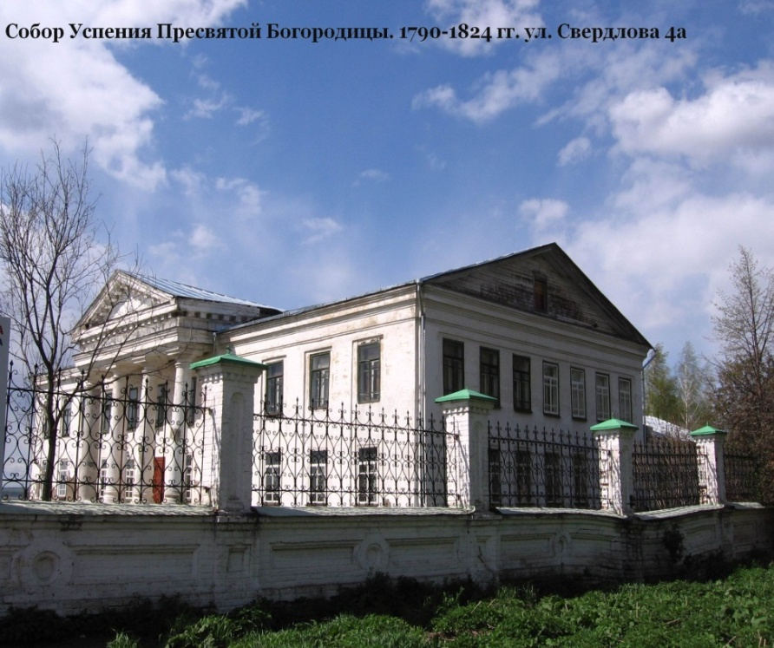
ГАУ ДПО «Институт развития образования Пермского края»
Проект
Открытого педагогического форума
«Думай. Действуй. Меняйся!»
В рамках «III Краевой зимней экспедиционной школы молодых педагогов.
Выполнили:
Ямилова С.М. учитель начальных классов МБОУ СОШ 3 г. Осы
Власюк М.А. учитель начальных классов МБОУ СОШ 4 г. Осы
2019 г.

Slide 2
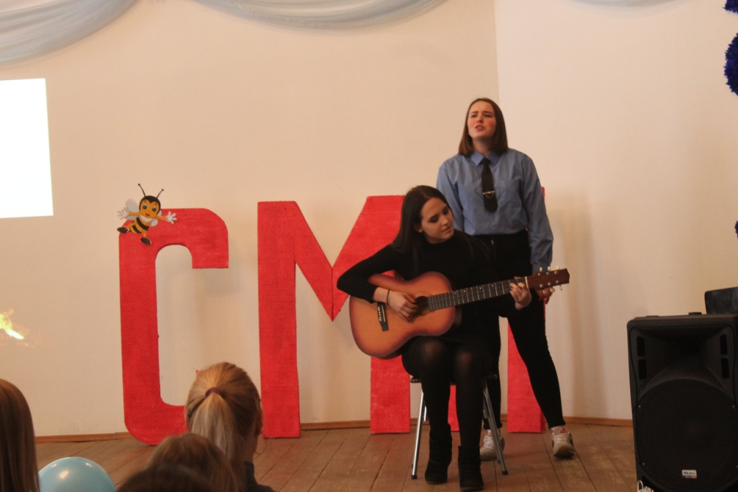
Актуальность и проблема
Выпускники ВУЗов и СУЗов не имеют представления о мерах по поддержке молодых педагогов края.
Студенты – выпускники Осинского педагогического колледжа не идут в профессию «педагог»
Как привлечь выпускников к условиям работы в школе, используя ресурсы края?

Slide 3
Цель
реализация продуктивного сотрудничества педагогов, студентов педколледжей, представителей органов власти и общественных организаций г. Осы и Пермского края в вопросах профессионального и личностного развития на интерактивной образовательной площадке.

Slide 4
Задачи:
Реализовать образовательную и культурную программу форума на базе образовательных организаций, краеведческого музея, музея Женской гимназии г. Осы;
Представить лучший педагогический опыт системы образования г. Осы, в т. ч. молодых педагогов края, в реализации современного образования обучающихся;
Развивать неформальное профессиональное взаимодействие и общение в педагогической среде.

Slide 5
Идея проекта
На территории исторического центра города Осы организовать совместно со студентами «Осинского колледжа образования и профессиональных технологии» Образовательные и культурные события III экспедиционной школы молодых педагогов Пермского края.

Slide 6

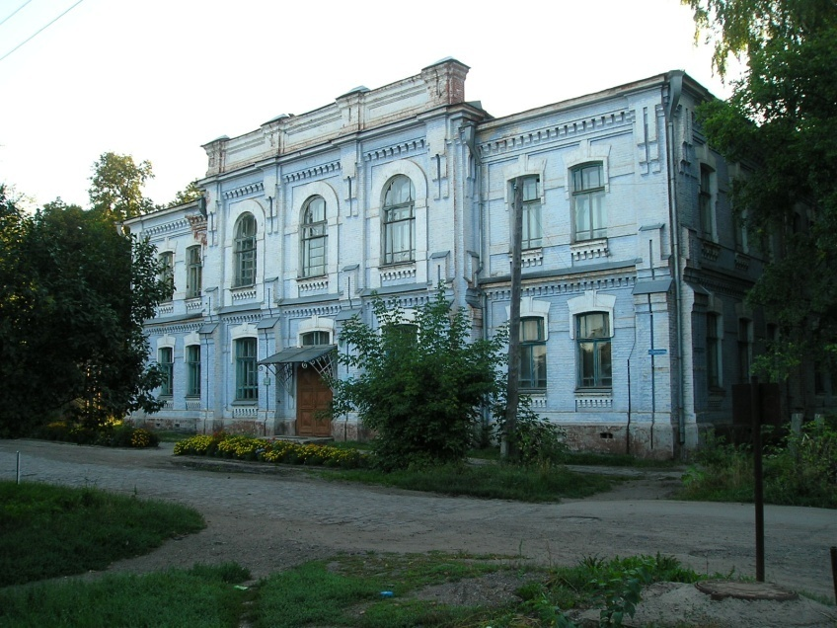
Сроки и место проведения:
29 ноября 2019 года с 10.00 до 16.30,
ГБПОУ «Осинский колледж образования и профессиональных технологии», ул. Свердлова 7.

Slide 7
Участники Форума
Педагогические работники края, в т. ч участники III Зимней экспедиционной школы молодых педагогов Пермского края по предварительным заявкам;
приглашенные лидеры общественных организаций;
представители органов власти г. Осы и Пермского края.

Slide 8
План реализации
5.09.2019 – подготовительный этап;
29.-30.11.2019 – реализация проекта;
6.12.2019 – завершающий этап.

Slide 9
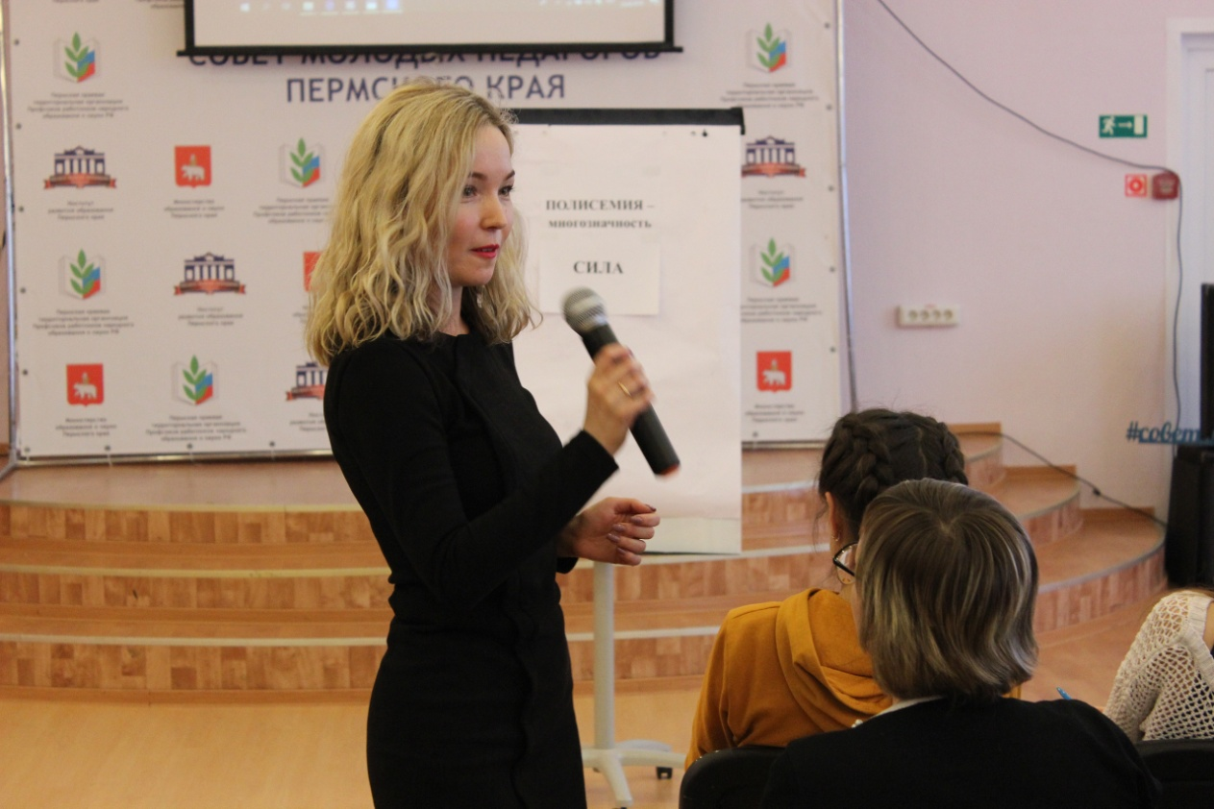
Содержание форума:
9.30 – 10.00 – регистрация участников, гостей Форума
10.00 – 10.20 – Торжественное открытие Форума. ГБПОУ «Осинский колледж образования и профессиональных технологии" ул. Свердлова 7
10.25 – 11.00 – Мастер-класс учителя русского языка и литературы МАОУ «Лицей № 9» г. Перми Ляшенко О.И., абсолютный победитель краевого этапа, участника Всероссийского конкурса «Учитель года 2019» в г. Грозный

Slide 10
11.15 – 13.15 – образовательная программа на дискуссионно-образовательных площадках:
«Педагогический диалог. Урок в стиле stream. Внеурочная деятельность в жизни современного поколения», МБОУ «Средняя общеобразовательная школа № 4 г. Осы», ул. Строителей 31;
«Современный педагог – новые идеи», МБДОУ Детский сад №8 «Солнышко», Степана Разина 67.
«Замысел. Проект. Результат», МБУДО «Центр детского творчества», », ул. Интернациональная 6;
«Создание положительного имиджа молодого педагога в образовательной организации посредством коммуникации» ГБПОУ «Осинский колледж образования и профессиональных технологии», ул. Свердлова 7
13.30 – 14.30 - Обед. ГБПОУ «Осинский колледж образования и профессиональных технологии» ул. Свердлова 7.

Slide 11
  14.30 – 16.00 – интерактивные программы:
«Один день в женской гимназии», ГБПОУ "Осинский колледж образования и профессиональных технологии", ул. Свердлова 7 - участники III Зимней экспедиционной школы, студенты педколледжа;
«Витус Беринг - Оса. На пути к Великим открытиям». Экскурсия Осинский краеведческий музей - филиал Пермского краеведческого музея, ул. Свердлова, 2 – педагоги края;
Проектный офис «Как разработать инновации во внеурочной деятельности», Дремина И.А., н. сотрудник ИРО ПК, МБОУ «Средняя общеобразовательная школа № 4 г. Осы», ул. Строителей 31 – педагоги Осинского муниципального района;
Мастер-класс «Коммуникации из позиции поддержки», Шурмина И.Ю., н. сотрудник ИРО ПК, МБОУ ДО ЦДТ «Росток»., ул. Интернациональная 6 - – педагоги Осинского муниципального района;
16.15 – 16.30 – подведение итогов, вручение сертификатов участникам

Slide 12
Планируемый результат:
Студенты Осинского педагогического колледжа на 100% информированы о работе и поддержке молодых педагогов края.
Участников 60 студентов и 140 молодых педагогов.

Slide 13
Партнеры проекта:
Министерство образования Пермского края;
Крайком профсоюза образования Пермского края;
Институт развития образования Пермского края;
Управление образованием Осинского муниципального района.

Slide 14
Риски:
Риски | Минимизация
Отсутствие финансирования экспедиционной школы | Уменьшение количества участников.

Slide 15
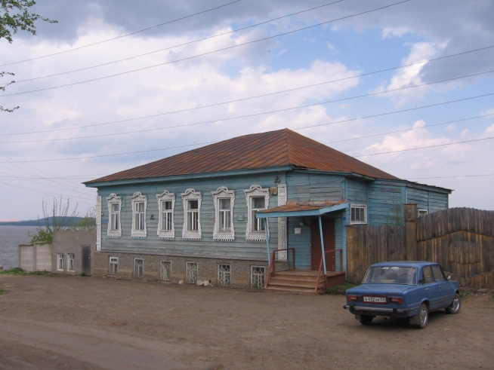
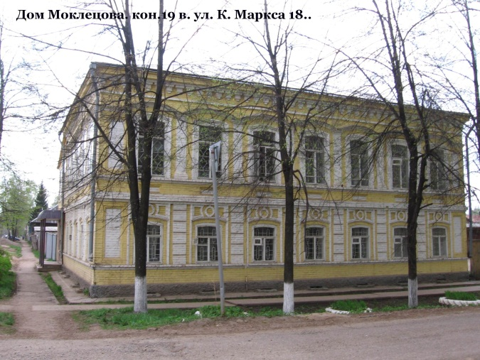
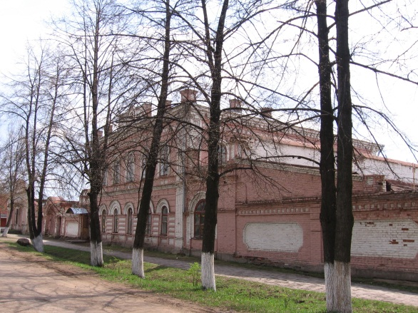
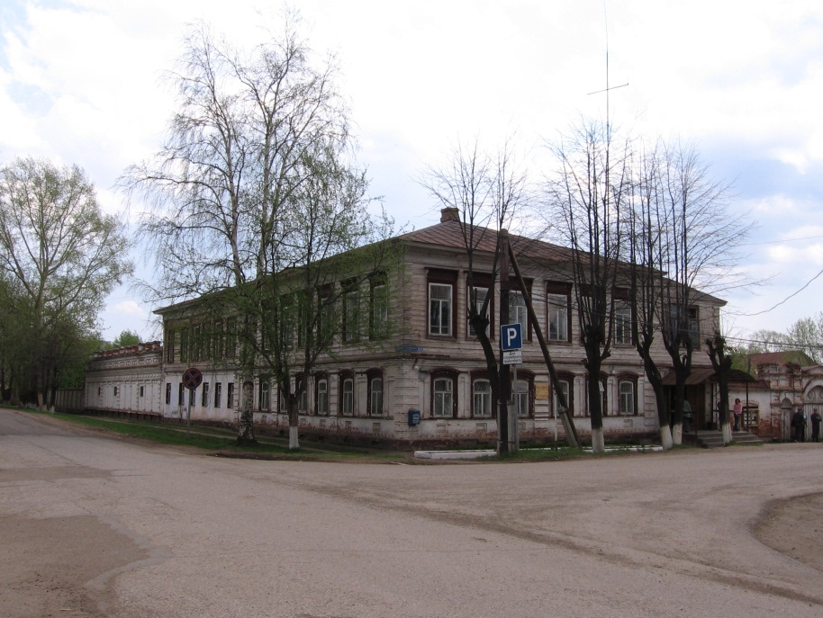
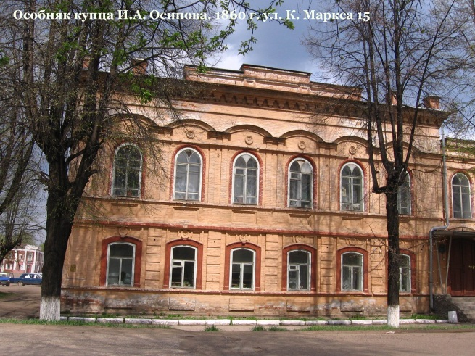
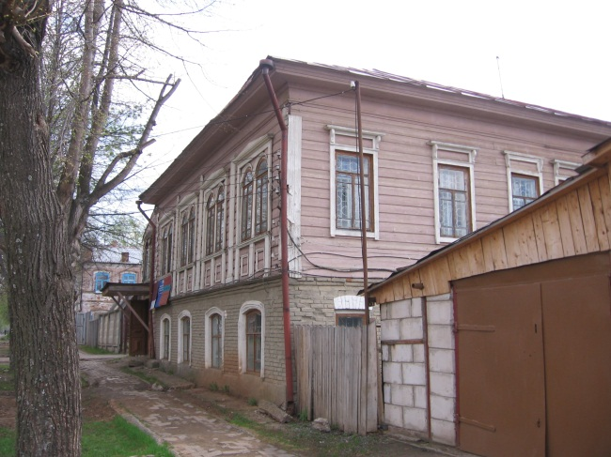
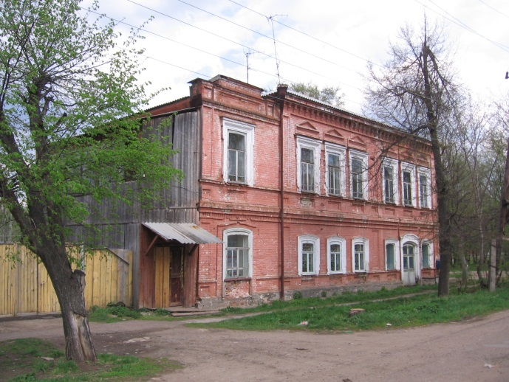
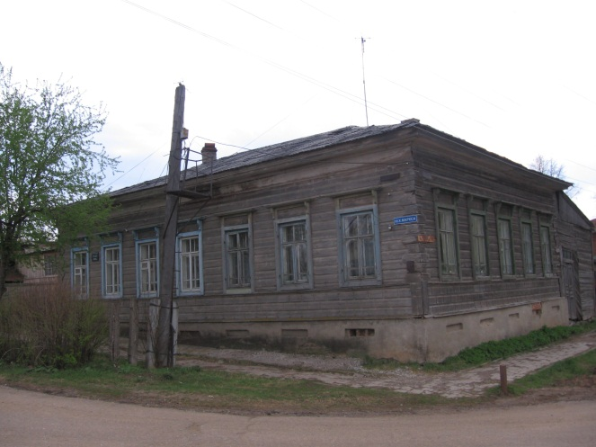
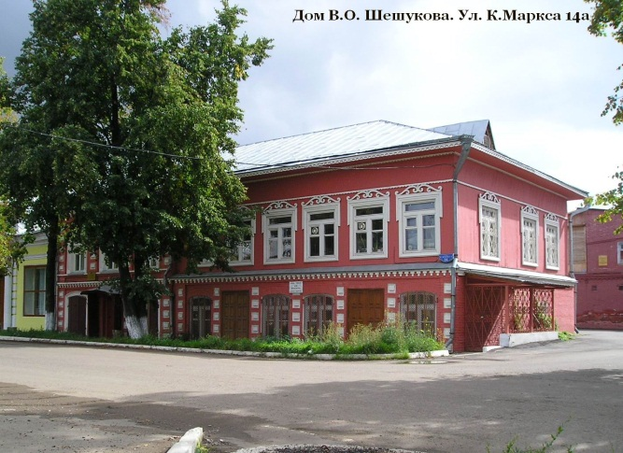
Дом купца П.С. Сафронова 19в.
Дом Моклецова кон. 19в.
Усадьба купца Емелина И.П. 19в.
Типография Кузнецова 19в.
Усадьба купца Осипова 1860г.
Городская управа
Дом купца П.С. Сафронова 19в.
Дом казначея А.А. Иванова 19в.
Дом Шешукова

Slide 16
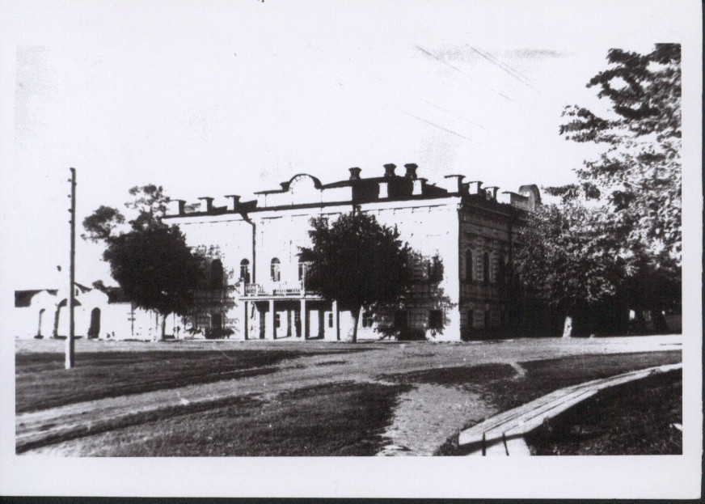
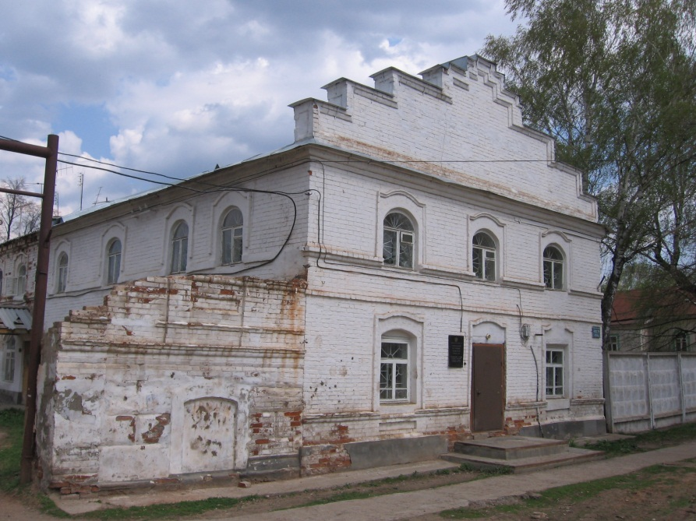
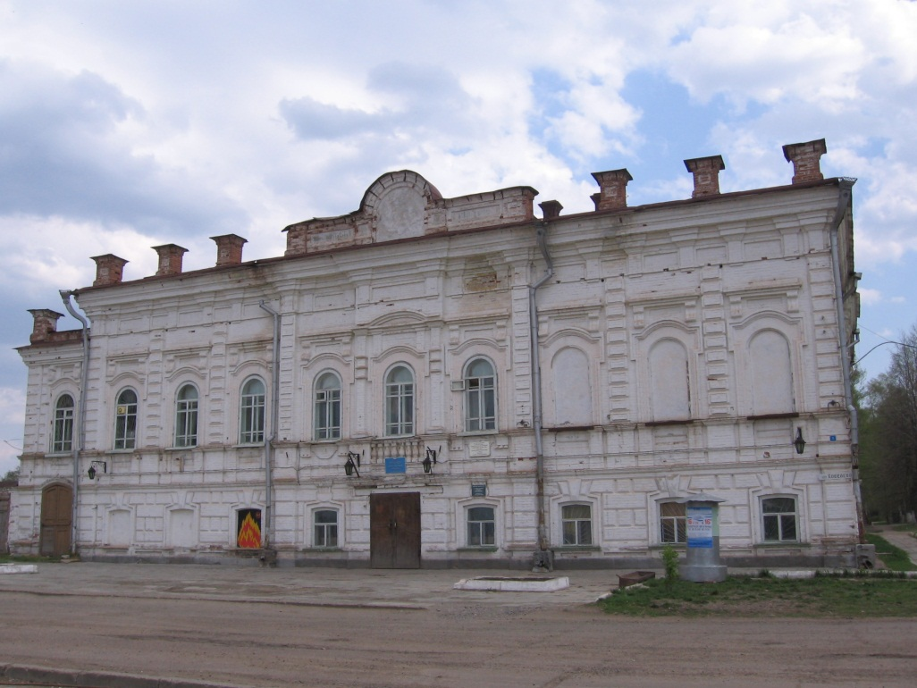
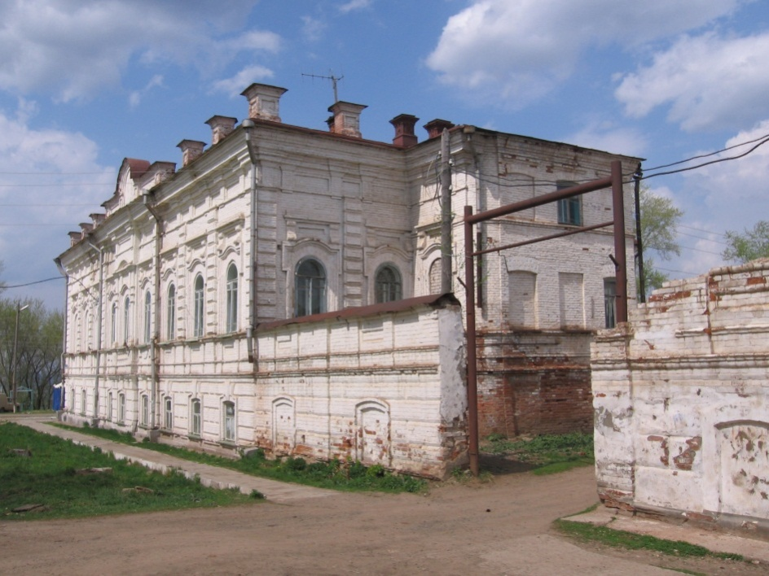
Склады купца Чердынцева. Сер 19в. Ул. Интернациональная
Усадьба купца П.Ф. Чердынцева. Сер. 19в. Ул Кобелева

Slide 17
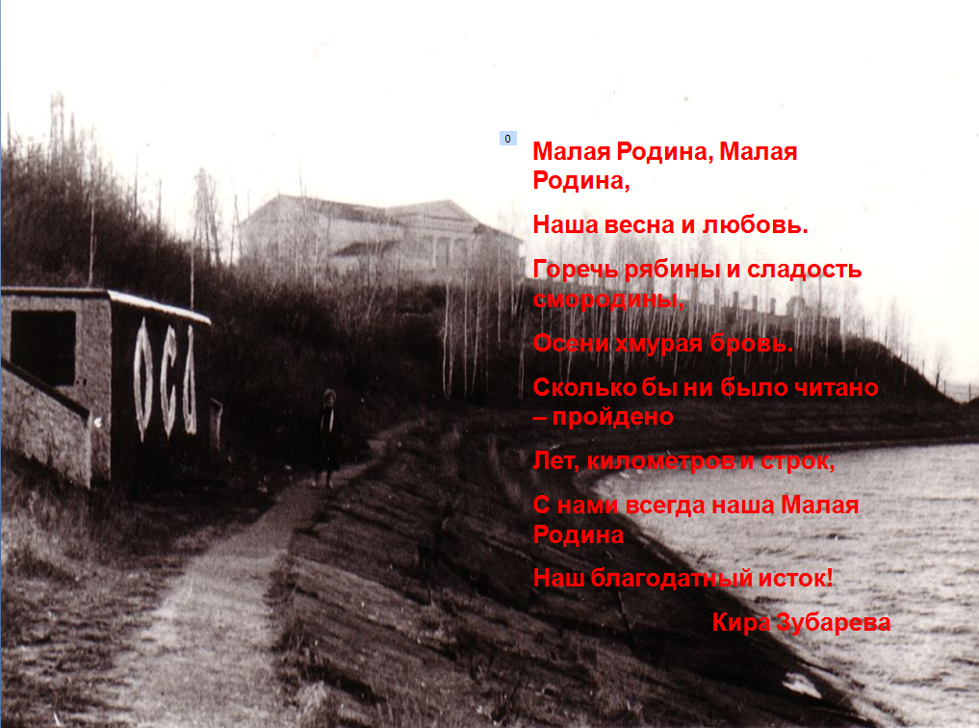
Спасибо за внимание!
Спасибо за внимание!

